Slide 1
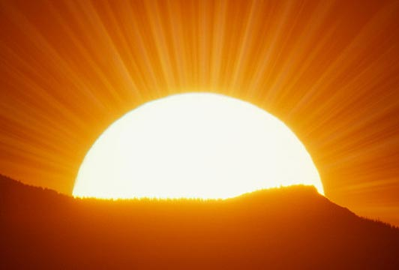
S Ł O Ń C E
jako gwiazda
i
centralne ciało Układu Słonecznego

Slide 2
Czym jest gwiazda?
Gwiazda – kuliste ciało niebieskie stanowiące skupisko powiązanej grawitacyjnie materii
w stanie plazmy bądź zdegenerowanej. Przynajmniej przez część swojego istnienia gwiazda w sposób stabilny emituje powstającą w jej jądrze w wyniku procesów syntezy jądrowej atomów wodoru energię w postaci promieniowania elektromagnetycznego,
w szczególności światło widzialne.
Gwiazdy zbudowane są głównie z wodoru i helu, prawie wszystkie atomy innych cięższych pierwiastków znajdujące się we Wszechświecie powstały w efekcie zachodzących w nich przemian jądrowych lub podczas wieńczących ich istnienie wybuchów.

Slide 3
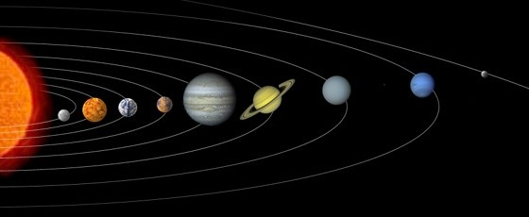
Słońce jest:
centralnym ciałem Układu Słonecznego, skupiającym w sobie 99.87% jego całkowitej masy.
głównym źródłem energii docierającej do Ziemi, głównie w postaci fal elektromagnetycznych,
najjaśniejszym i największym obiektem na ziemskim niebie.

Slide 4
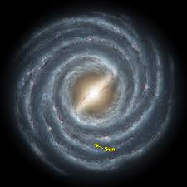
Słońce jest jedną z kilkuset miliardów gwiazd w Galaktyce.
Znajduje się w jednym z ramion spiralnych, w odległości około 8.5 kiloparseka od środka
i 8 parseków od płaszczyzny Drogi Mlecznej.
Słońce długo było uznawane przez astronomów za małą
i stosunkowo niewyróżniającą się gwiazdę; jednak w 2006 roku oceniano, że Słońce jest jaśniejsze niż około 85% gwiazd
w Drodze Mlecznej

Slide 5
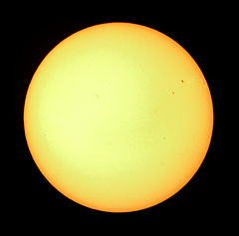
Promień liniowy Słońca: 696 000 km
Masa Słońca: (1,9891 ± 0,0012)·10^30 kg
Słońce jest typową gwiazdą stacjonarną, nie
przejawiającą wyraźnej zmienności, o przeciętnej
masie i rozmiarach.

Slide 6
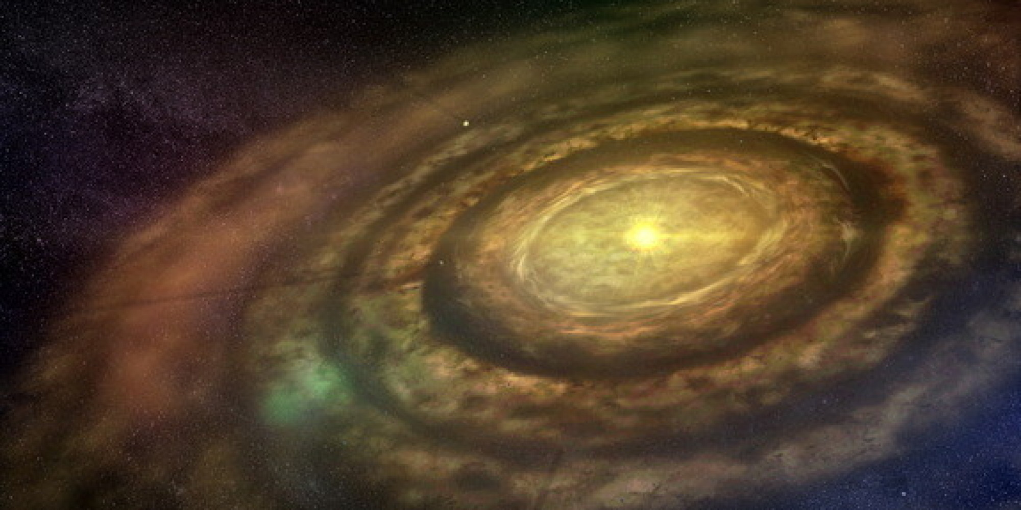
Słońce uformowało się około 4,567 mld lat temu na skutek kolapsu grawitacyjnego, obszaru w dużym obłoku molekularnym.
Większość materii zgromadziła się w centrum, a reszta utworzyła orbitujący wokół niego, spłaszczony dysk,
z którego ukształtowała się pozostała część Układu Słonecznego.

Slide 7
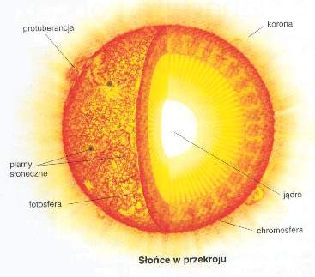
Budowa Słońca

Slide 8
Kula plazmy słonecznej utrzymywana jest:
w równowadze hydrostatycznej przez siły grawitacji
przez rosnące z głębokością ciśnienie gazu, które równoważy coraz większy ciężar materii znajdującej się powyżej.
Tylko zewnętrzne warstwy Słońca, tj. atmosfera, dostępne są bezpośrednim szczegółowym obserwacjom.
O budowie jego wnętrza oraz zachodzących tam procesach możemy wnioskować tylko pośrednio, gdyż z wyjątkiem przenikliwych neutrin żadne cząstki powstające w głębszych warstwach nie mogą ich opuścić w niezmienionej postaci.

Slide 9
Z czego składa się Słońce?
Na podstawie obserwacji linii widmowych można określić
skład chemiczny fotosfery słonecznej:
Wodór (H) | 67,2%
Hel (He) | 31,3%
Tlen (O) | 0,62%
Węgiel (C) | 0,22%
Magnez (Mg) | 0,13%

Slide 10
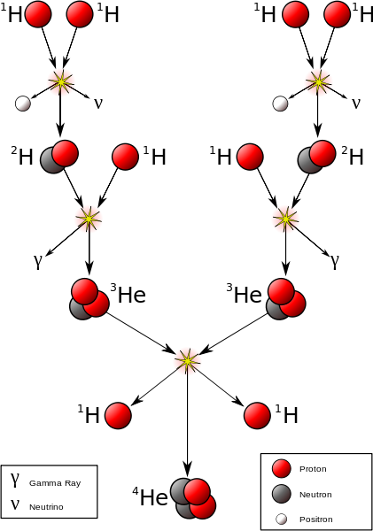
We wnętrzu gwiazd dochodzi do oderwania chmur elektronowych od jąder. Zderzenia szybko poruszających się jąder atomowych prowadzą do reakcji termojądrowych. Największą rolę odgrywają procesy zachodzące pomiędzy szybko poruszającymi się protonami. Tworzą one cykl proton – proton.

Slide 11
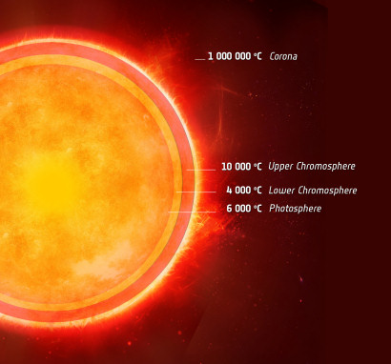
Jak gorące jest Słońce?

Slide 12
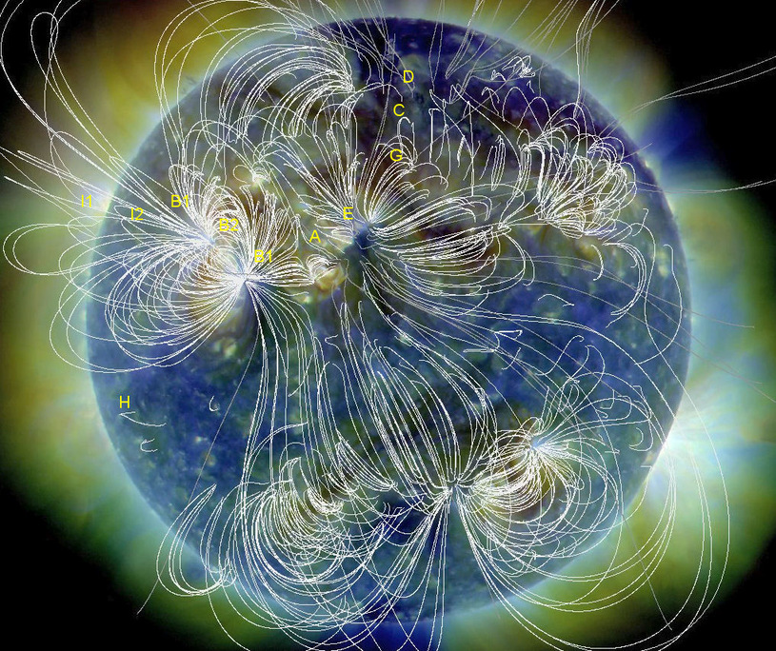
Aktywność słoneczna
Aktywność słoneczna – zmiany zachodzące na powierzchni i atmosferze Słońca.
Zmiany te powodują fluktuacje promieniowania, które dociera do Ziemi w postaci fal elektromagnetycznych, w tym światła, oraz strumienia cząstek emitowanych przez Słońce (wiatr słoneczny).
Do aktywności słonecznej zalicza się też zmiany w liczbie i rozmieszczeniu plam słonecznych oraz koronalnych wyrzutów masy.

Slide 13
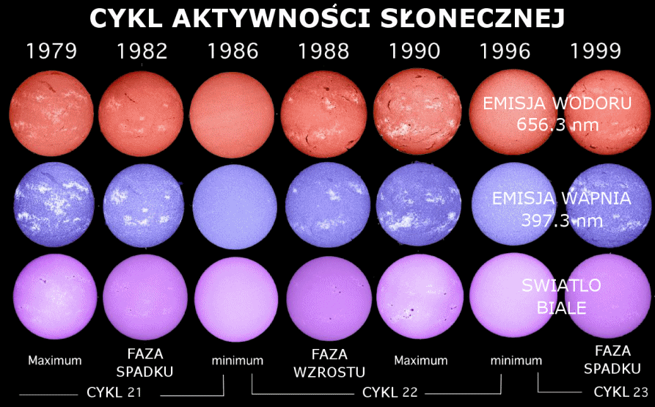

Slide 14
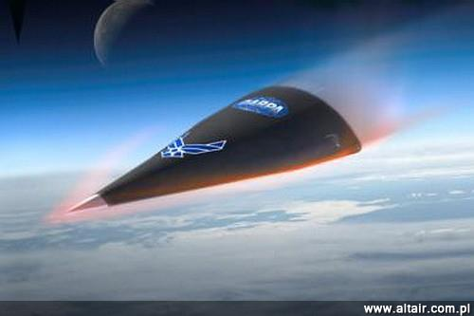
Promieniowanie Słoneczne
Miarą całkowitej energii emitowanej przez Słońce jest tzw. stała słoneczna. Jest to ilość energii promieniowania słonecznego padającego prostopadle na powierzchnię
1 cm2 poza atmosferą Ziemi w ciągu jednej minuty:
S = 1.95 cal/cm2/min = 1.36x103 J m-2s-1

Slide 15
Co emituje Słońce?
Słońce emituje promieniowanie we wszystkich zakresach fal elektromagnetycznych.
49% energii dziedzina widzialna i bliska podczerwieni.
Fale o długości większej od 800 nm 44% słonecznej energii.
W bliskim nadfiolecie (120-300 nm) 7% energii słonecznej.
Promieniowanie rentgenowskie i w dalekim nadfiolecie 0,001% .
fale radiowe o długości większej od 1 mm (rzędu 10-10%)

Slide 16
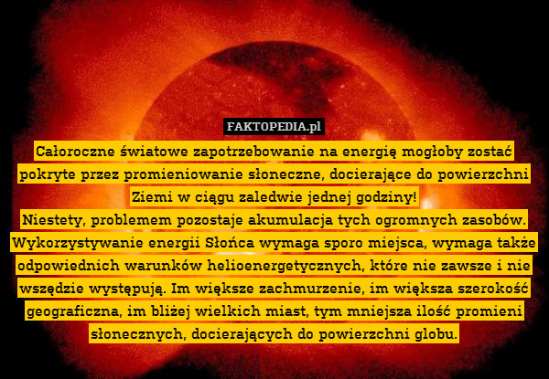

Slide 17
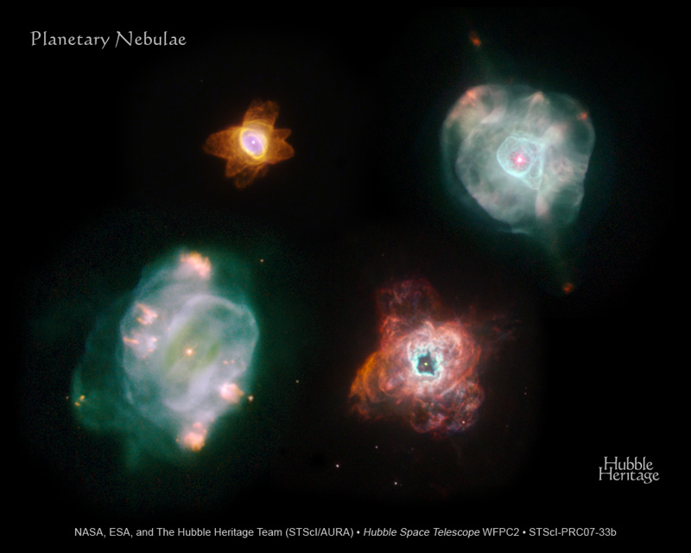
Życie Słońca
Słońce jest obecnie mniej więcej w połowie swojego pobytu w ciągu głównym ewolucji gwiazd, podczas którego reakcje w jądrze łączą jądra wodoru w hel.
W każdej sekundzie ponad cztery miliony ton materii są zamieniane w energię w jądrze Słońca; tworzone są fotony i neutrina. Takie tempo oznacza, że Słońce zdążyło przekształcić w energię masę około 100 mas Ziemi. Łącznie Słońce będzie gwiazdą ciągu głównego przez około 10—11miliardów lat.
Ciąg główny jest najdłuższym i najbardziej stabilnym okresem życia Słońca, ale w tym okresie także powoli ewoluuje. Zmiany zachodzą przede wszystkim
w odpowiedzi na zmianę stężenia podstawowych składników gwiazdy wywołaną przemianą wodoru w hel.

Slide 18
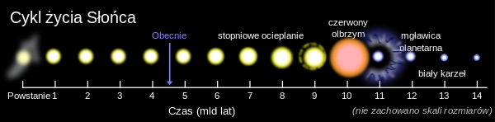

Slide 19
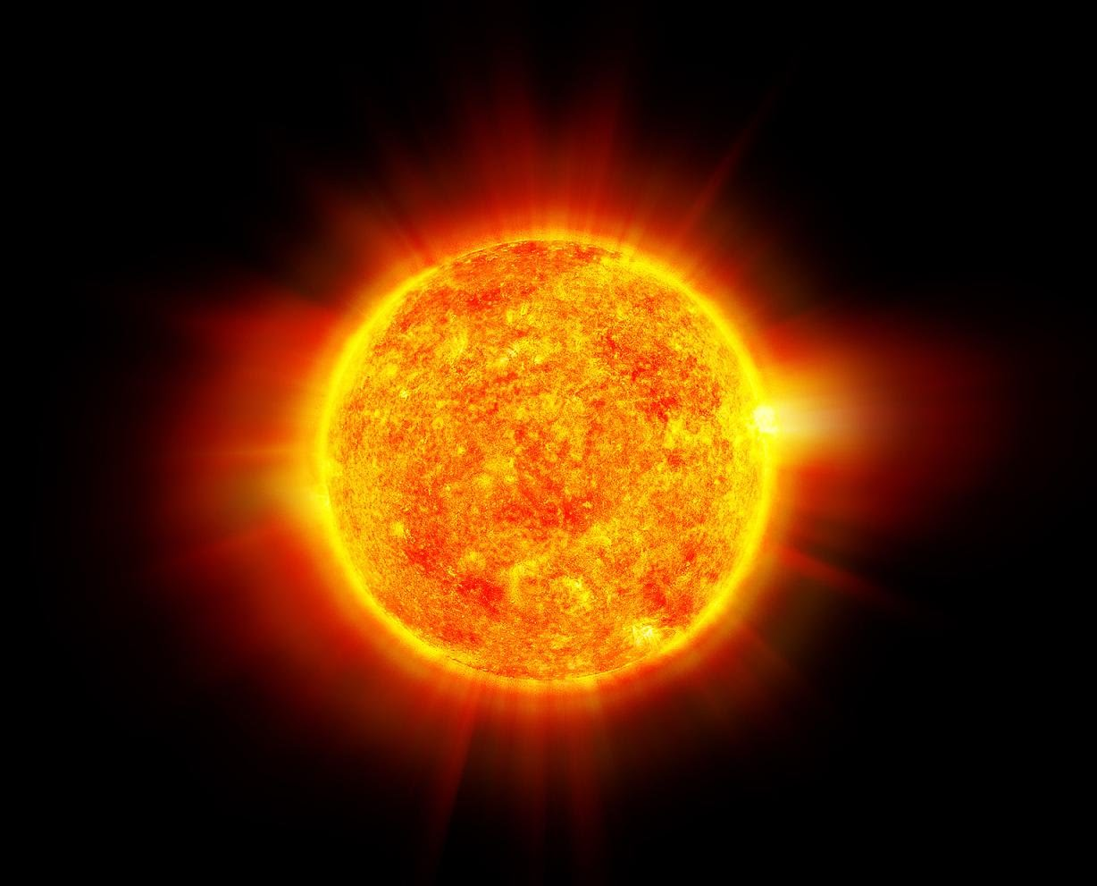
Jak skończy Słońce?
Gwiazda naszego układu planetarnego nie jest wystarczająco duża by skończyć swój żywot w sposób tak spektakularny jak przez wybuch supernowej. Nie ma też wystarczająco dużej masy by zamienić się w Gwiazdę Neutronową czy Czarną Dziurę. Jej koniec będzie nieco bardziej spokojny…

Slide 20
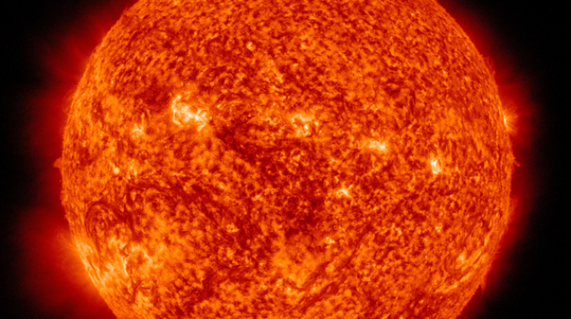
Czerwony Olbrzym
Gwiazda taka jak Słońce pod koniec swojego życia zaczyna się rozrastać - jej wymiary mogą równać się nawet wymiarom orbity Ziemi. Gwiazdę w tej fazie astronomowie nazywają czerwonym olbrzymem.
Tak i los czeka Słońce za około 5 miliardów lat, co będzie mieć istotne znaczenie dla końcowego losu planet takich jak Merkury, Wenus, a może nawet Ziemia.

Slide 21
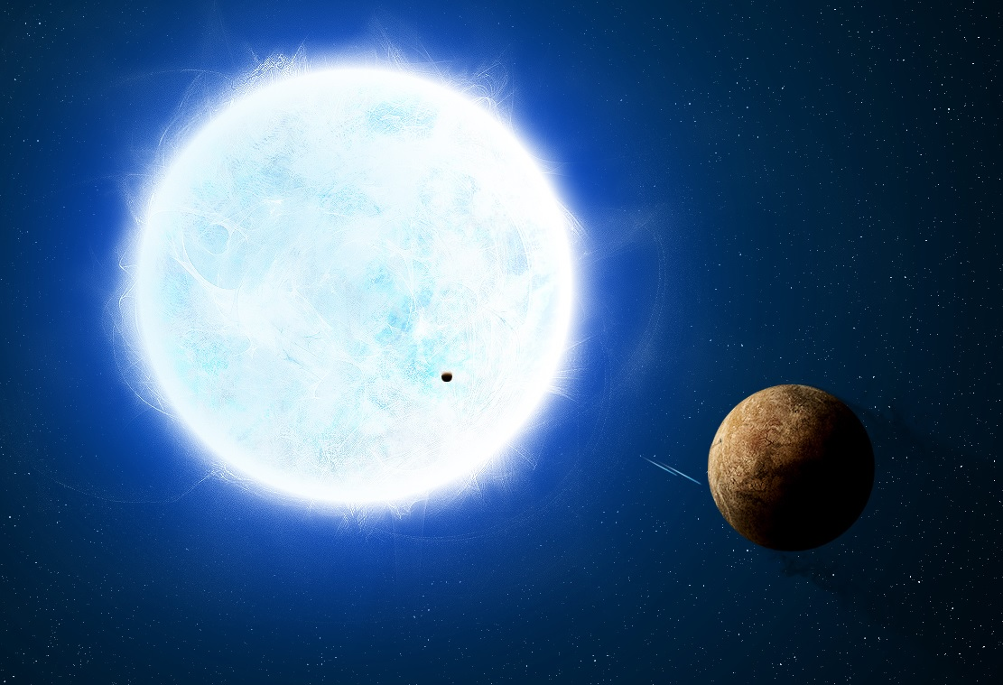
Biały Karzeł
Niewielki (rzędu rozmiarów Ziemi) obiekt astronomiczny składający się ze zdegenerowanej materii, emitujący m.in. promieniowanie widzialne. Powstaje po ustaniu reakcji jądrowych w gwieździe o małej lub średniej masie. Mało masywne gwiazdy nie osiągają w trakcie swojej ewolucji warunków wystarczających do zapłonu helu w reakcjach syntezy termojądrowej i powstają z nich białe karły helowe. Średnio masywne gwiazdy (od 0,4 do ok. 4 mas Słońca) spalają hel, dając białe karły węglowe lub węglowo-tlenowe. Pozostałością gwiazd o masach w zakresie 4-8 mas Słońca (na ciągu głównym) są białe karły z domieszką tlenu, neonu i magnezu.

Slide 22
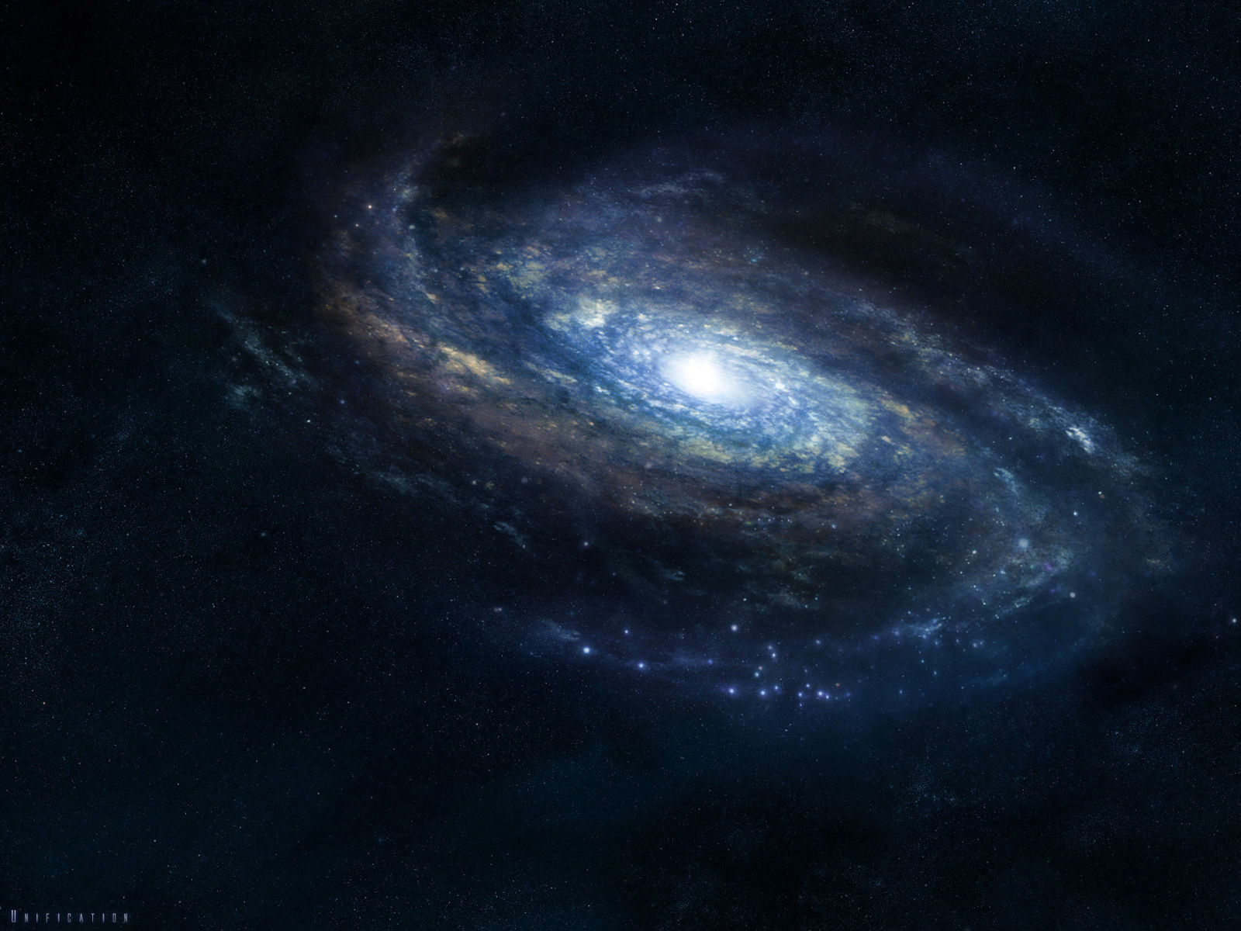
DZIĘKUJEMY ZA UWAGĘ!

